Slide 1




Slide 2


Slide 3

A
Điền vào chỗ chấm:
4 cm
C
7 cm
B
Tam giác vuông ABC có:
Độ dài đáy là: …………….
Chiều cao tương ứng là: …………….
Diện tích tam giác là: …………….
7 cm
4 cm
14 cm²

Slide 4


Slide 5
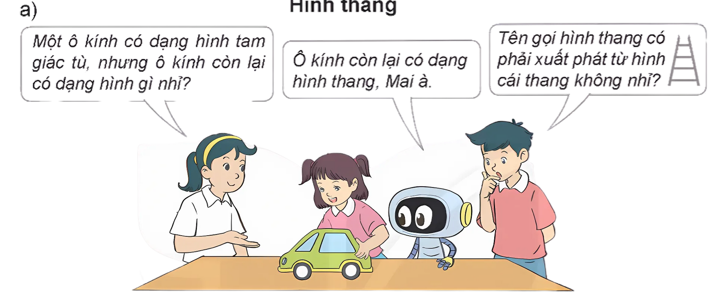
a.

Slide 6

Hình thang ABCD có:
Cạnh đáy AB và cạnh đáy DC. Cạnh bên AD và cạnh bên BC
Hai cạnh đáy là hai cạnh đối diện song song
Hình thang
Hình thang có một cặp cạnh đối diện song song.
A
B
D
C
Hình thang ABCD

Slide 7
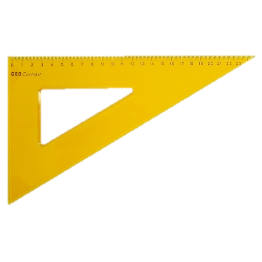
b. Đường cao của hình thang
A
B
D
C
AH vuông góc với DC.
AH là đường cao
Độ dài AH là chiều cao

Slide 8
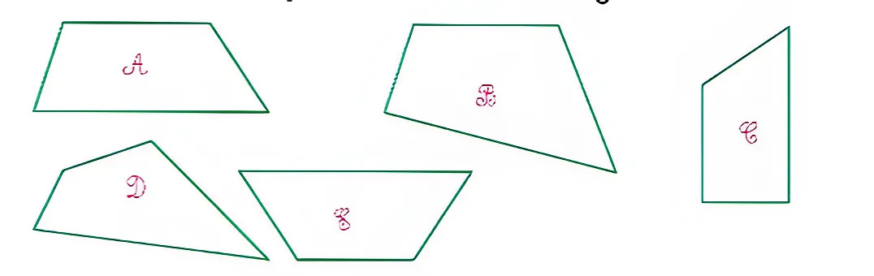

1.
Trong các hình dưới đây, hình nào là hình thang?
A
B
C
D
E
Nhắc lại dấu hiệu nhận biết hình thang

Slide 9
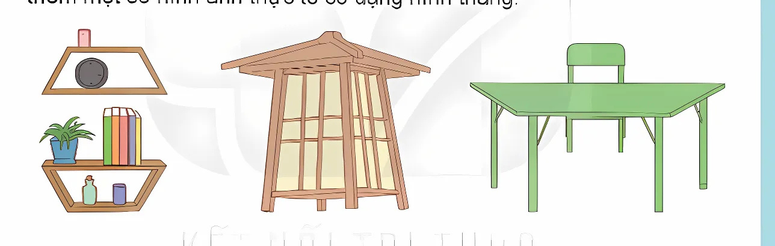


Dưới đây là một số hình ảnh thực tế có dạng hình thang. Em hãy tìm thêm một số hình ảnh thực tế có dạng hình thang.
2.

Slide 10
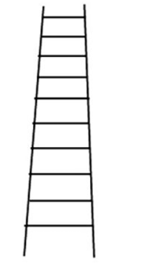
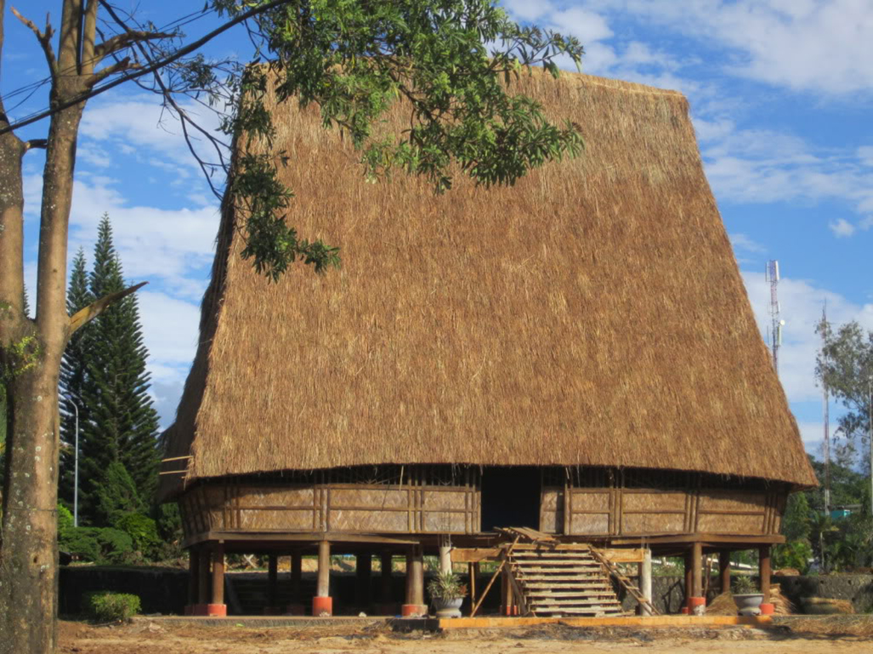
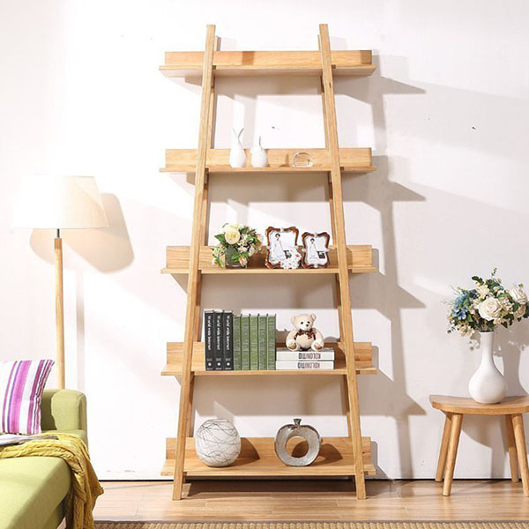
Dưới đây là một số hình ảnh thực tế có dạng hình thang. Em hãy tìm thêm một số hình ảnh thực tế có dạng hình thang.
2.

Slide 11
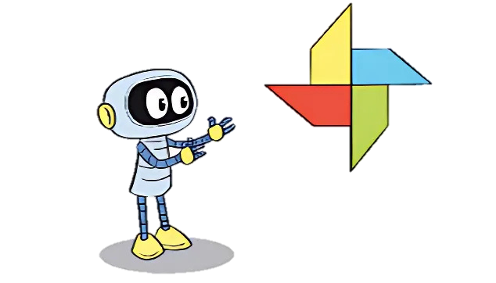
3
A
B
a) Hình thang vuông
Chong chóng này có 4 cánh. Mỗi cánh chong chóng có dạng một hình thang vuông.
D
C
Hình thang vuông ABCD
Hình thang có một cạnh bên vuông góc với hai đáy gọi là hình thang vuông.

Slide 12

3
b) Sử dụng ê ke để kiểm tra xem mỗi hình bên có phải là hình thang vuông hay không.

Slide 13


Slide 14
Hình nào sau đây là hình thang?
(1)
(2)
(3)
(4)
(5)
(6)
(7)
(8)

Slide 15



